Slide 1
Проектирование и дизайн информационных систем

Slide 2
Определения
Разработка дизайна для приложения — это трудоемкий процесс, который, по исполнению, может оказаться сложнее, чем подготовка макета для сайта
UX/UI дизайн — это проектирование любых пользовательских интерфейсов в которых удобство использования так же важно как и внешний вид

Slide 3
User Experience
UX — это User Experience (дословно: «опыт пользователя»). То есть это то, какой опыт/впечатление получает пользователь от работы с вашим интерфейсом. Удается ли ему достичь цели и на сколько просто или сложно это сделать
UX-дизайн — это проектирование интерфейса на основе исследований пользовательского опыта и поведения

Slide 4
UX-дизайнер (англ. user experience designer) — это проектировщик, который изучает потребности пользователей, строит логические схемы работы интерфейса, тестирует прототипы на целевой аудитории и составляет техническое задание для UI-дизайнера. И на основе исследования разрабатывает наиболее эффективный прототип

Slide 5
User Interface
UI — это User Interface (дословно «пользовательский интерфейс») — то, как выглядит интерфейс и то, какие физические характеристики приобретает. Определяет, какого цвета будет ваше «изделие», удобно ли будет человеку попадать пальцем в кнопочки, читабельным ли будет текст и тому подобное…

Slide 6
User Interface
UI-дизайн включает в себя работу над графической частью интерфейса: анимацией, иллюстрациями, кнопками, меню, слайдерами, фотографиями и шрифтами
UI-дизайнер определяет цветовую палитру и расположение объектов в интерфейсе: удобно ли нажимать «Заказать», правильно ли работает выпадающее меню, легко ли заполнять форму, хорошо ли читается текст со смартфона, какое сообщение выдаёт сайт при том или ином действии

Slide 7
User Interface
UI-дизайнер (англ. user interface designer) — дизайнер интерфейсов, который визуализирует рабочий прототип, отрисовывает кнопки, иконки, формы и другие его компоненты и собирает их в гармоничный работающий макет

Slide 8
User Interface
UI-дизайнер отвечает за то, как выглядит интерфейс продукта и как пользователь взаимодействует с его элементами. Для этого необходимо грамотно организовать элементы интерфейса и выдержать единые стиль и логику их взаимодействия

Slide 9
Главная задача UI-дизайнера — помочь пользователю быстро и без стресса понять, как пользоваться продуктом: сайтом, приложением, программой, платёжным терминалом, микроволновкой или пультом от телевизора. Для этого дизайнер следит, чтобы интерфейс соответствовал основным требованиям

Slide 10
Требования
Ясность
В интерфейсе нет двусмысленности, а текст и структура направляют пользователя к цели
Лаконичность
Интерфейс не перегружен подсказками, всплывающими окнами и анимацией. Задавайте себе вопросы: «А нужно ли это здесь? Для чего?». Это поможет сфокусировать внимание пользователя на конкретном элементе
Узнаваемость
Элементы дизайна легко распознать, даже если пользователь видит ваш сайт впервые. Делайте интерфейс интуитивно понятным. Например, не красьте кнопку подтверждения в оранжевый, если на большинстве сайтов она зелёная

Slide 11
Требования
Отзывчивость
Хороший интерфейс реагирует на действия пользователя мгновенно. Он должен понимать, что происходит на экране прямо сейчас: прошла ли оплата, получил ли менеджер заявку, отправилось ли сообщение
Постоянство
Соблюдайте постоянство для всех разделов сайта и приложения. Элементы интерфейса — меню и слайдеры — должны вести себя одинаково на любой странице
Эстетика
Создавайте интерфейс визуально привлекательным, чтобы пользователю было приятно работать, ничто его не раздражало и не отвлекало от решения задач

Slide 12
Требования
Эффективность
Помимо внешней привлекательности хороший интерфейс экономит время пользователя и доставляет его в нужную точку с минимальными усилиями
Снисходительность
Даже при самом продуманном интерфейсе ни один пользователь не застрахован от ошибки. Продумайте заботливые сообщения на случай, если что-то пошло не так. Это поможет сохранить деньги, время и лояльность клиентов в случае сбоя

Slide 13
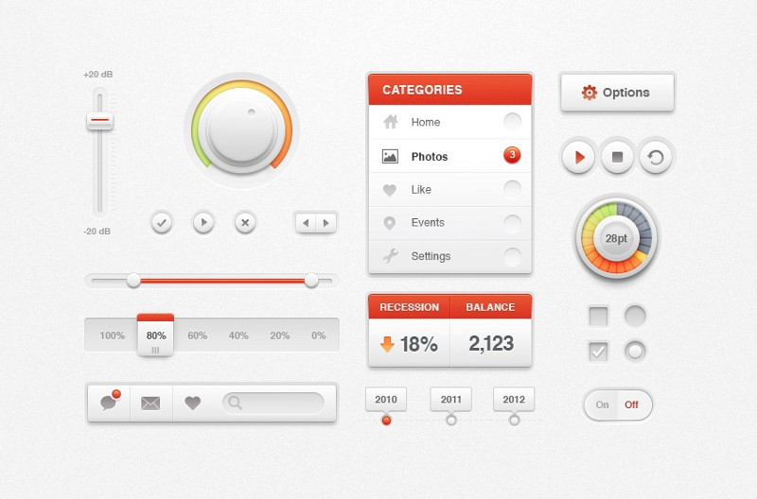
UI Kit
UI kit — это готовый набор графических элементов в формате исходного файла (например, PSD или Sketch)
Система работает так: один дизайнер создаёт набор и выкладывает в общий доступ или продаёт, а другой скачивает и использует его для своего интерфейса
У большинства крупных компаний таких как Apple, Google есть свои бесплатные наборы

Slide 14
Задачи UI Kit
Унификация для сложного проекта
Продукт, который планируют развивать, нуждается в системности — все последующие страницы должны гармонировать с уже готовыми. UI kit помогает придерживаться одной стилистики и одинаковых интерфейсных решений — это экономит время frontend-разработчиков
Создание базы знаний
Когда над проектом работают сразу несколько дизайнеров и разработчиков, а в команду постоянно приходят новые люди, становится труднее передавать опыт. Специалисты знают, как должен выглядеть и работать элемент, а новичку нужны подсказки. Чтобы каждый раз не тратить время «старожилов» команды, тот может заглянуть в kit
Ускорение работы
В UI kit содержатся исходные файлы элементов — то есть дизайнеру нужно реже отрисовывать что-то с нуля или искать такой же элемент по всем слоям макета. Он пользуется китом, как художник — палитрой, выбирая нужные элементы с одной страницы

Slide 15
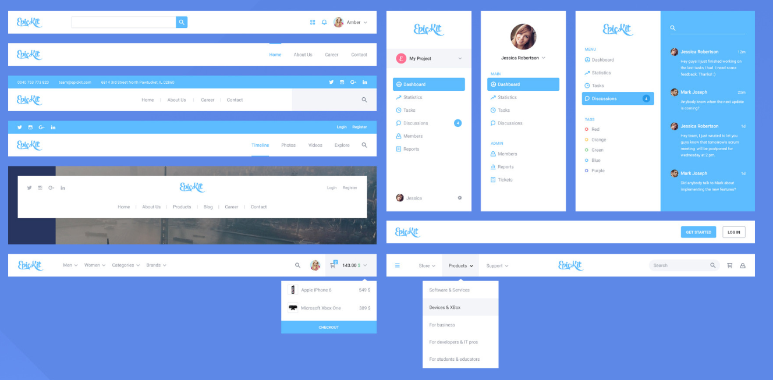
Элементы в UI Kit
Набор элементов кита зависит от того, для чего его создавал дизайнер. UI kit будет разным для e-commerce и корпоративного сайта, блога и музыкального плеера. Рассмотрим самые распространённые
Элементы навигации
Горизонтальная или вертикальная панель, выпадающее меню, дополнительный блок для всплывающего текста с описанием, иконка-гамбургер

Slide 16
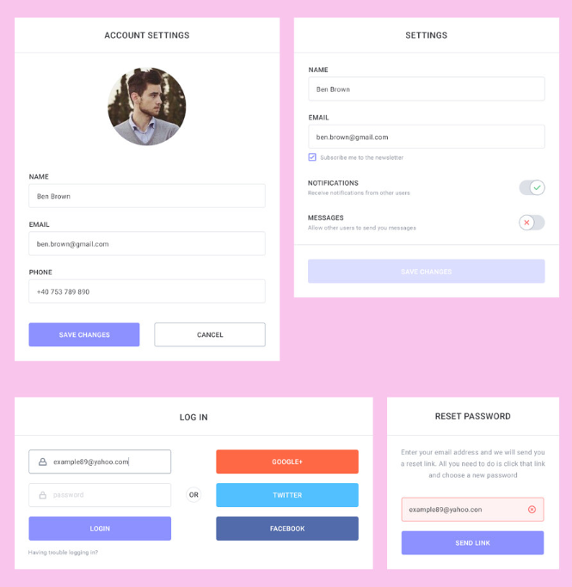
Элементы в UI Kit
Формы
Всё, что придётся заполнять пользователю: форма регистрации, обратной связи, оформления заказа.

Slide 17
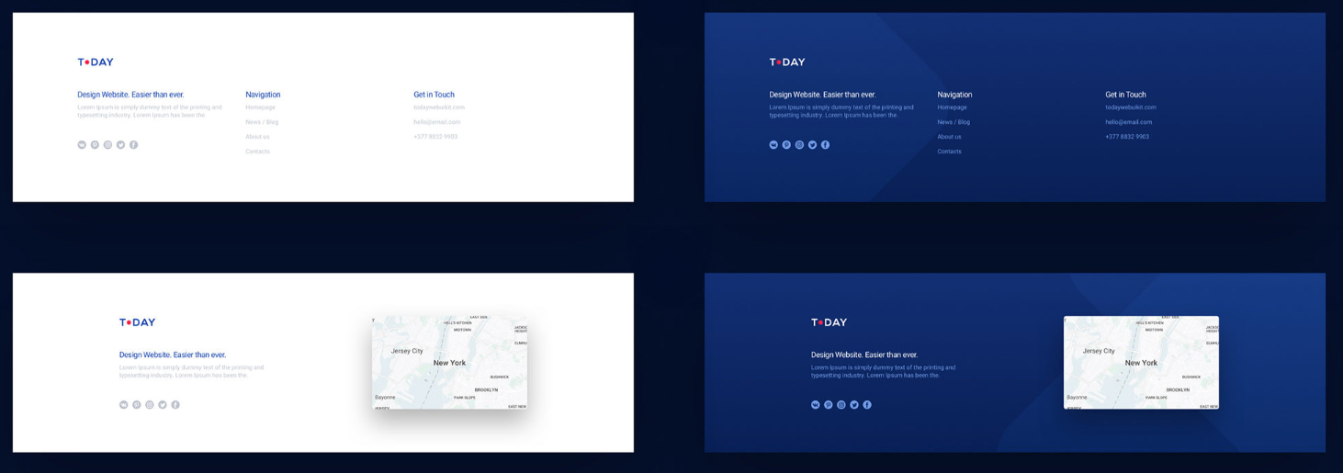
Элементы в UI Kit
Футеры
Они могут содержать только контакты, если вы делаете лендинг, или дублировать меню, если интернет-магазин.

Slide 18
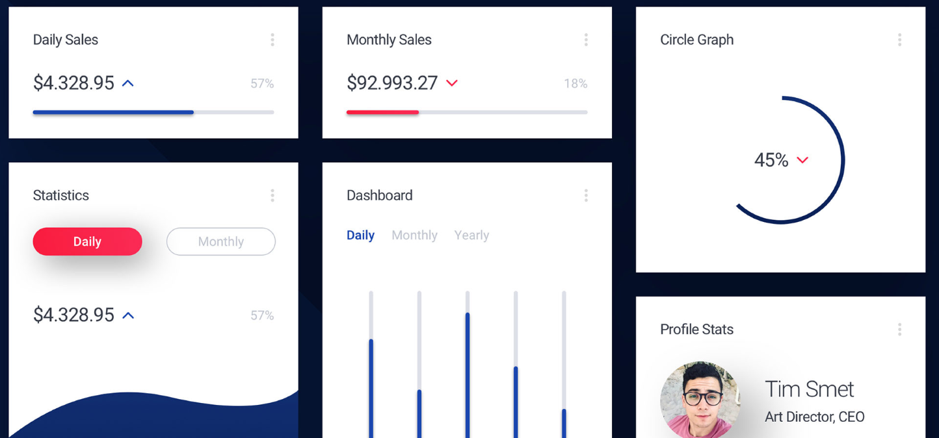
Элементы в UI Kit
Виджеты
Все показатели на дашборде, которые важны для сайта: количество подписчиков, последние фото в Instagram, погода, курс валют и так далее.

Slide 19
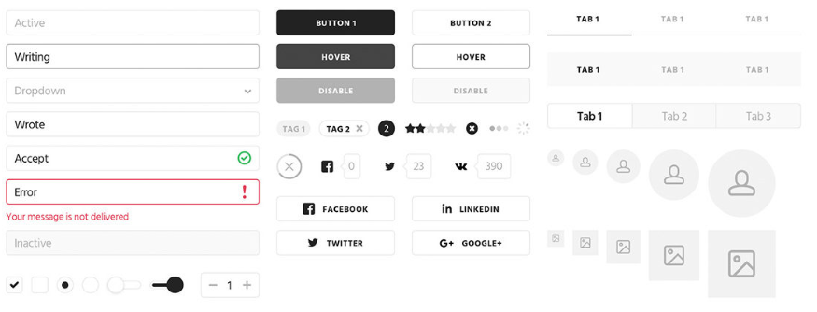
Элементы в UI Kit
Контролы и поля ввода
Кнопки, поля ввода и остальные базовые элементы

Slide 20
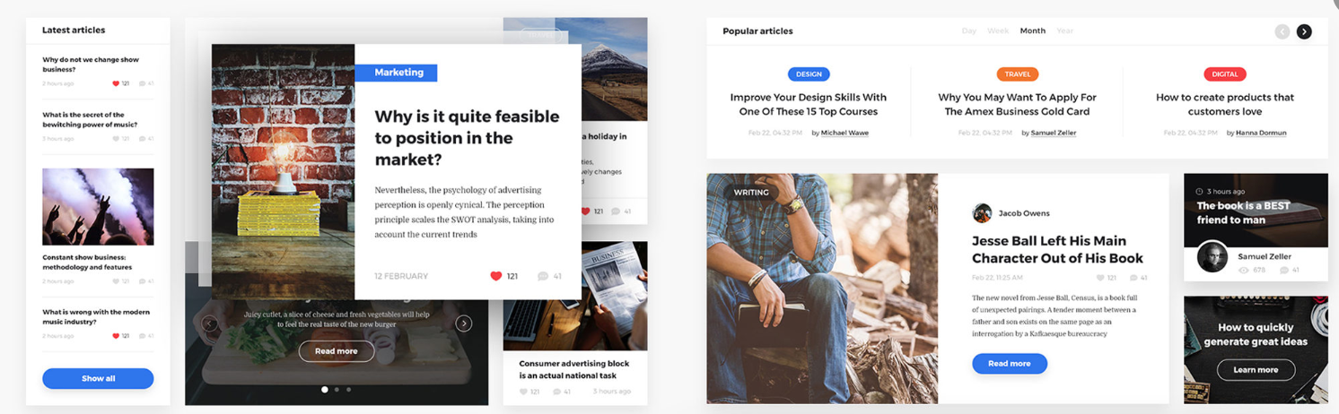
Элементы в UI Kit
Элементы блога
То, как будут отображаться новости и статьи.

Slide 21
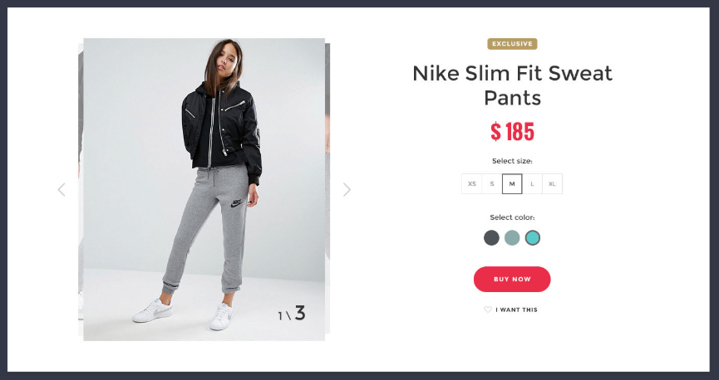
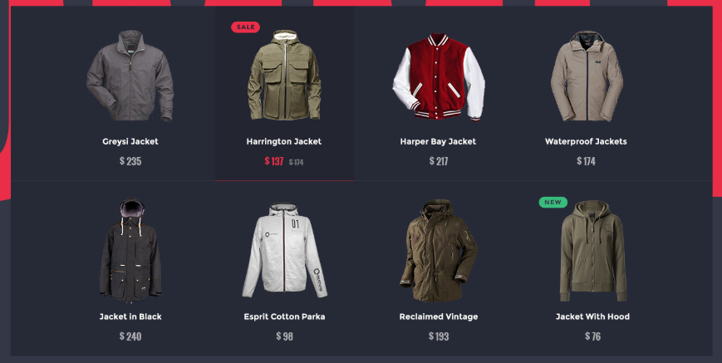
Элементы в UI Kit
Элементы e-commerce
Фильтры, каталог, карточка товара, разные варианты отображения, похожие и «вы недавно смотрели»-товары.

Slide 22
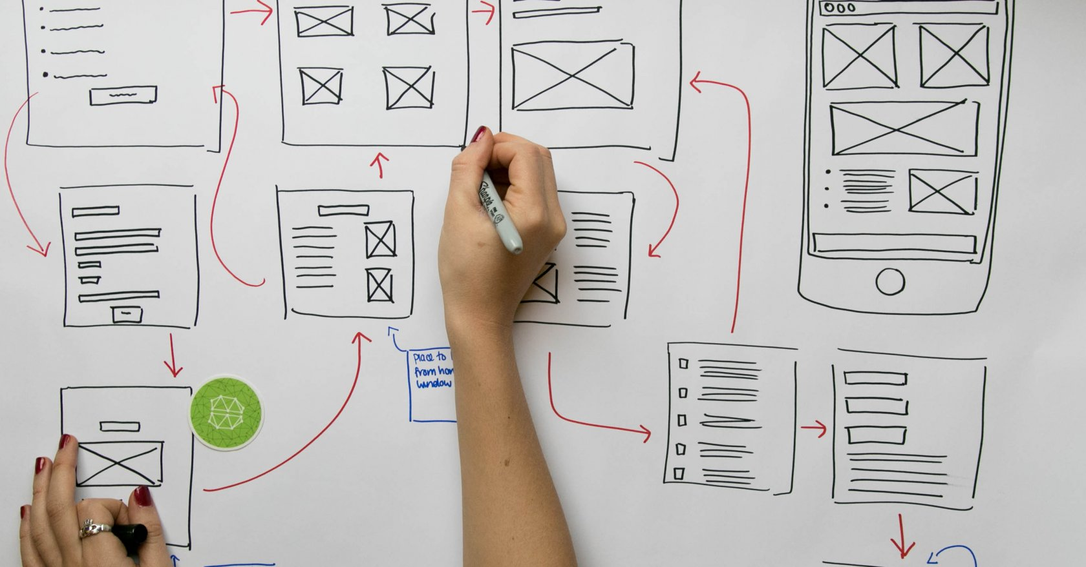
Зачем нужен макет?
Макет – это упрощенная модель сайта, на примере которой можно опробовать различные варианты структуры и верстки

Slide 23
В чем работать?
Adobe XD – Программа для проектирования интерфейсов (Free/Pro)
https://www.adobe.com/ru/products/xd.html
Figma – Программа для проектирования интерфейсов (Free)
https://www.figma.com/
Adobe PhotoShop – Графический редактор (Trial/Pro)
https://www.adobe.com/ru/products/photoshop.html
Adobe Illustrator – Графический редактор (Trial/Pro)
https://www.adobe.com/ru/products/illustrator.html
Sketch (only OS X) – Программа для проектирования интерфейсов (Trial/Pro)
https://www.sketch.com

Slide 24
Немного практики!

Slide 25
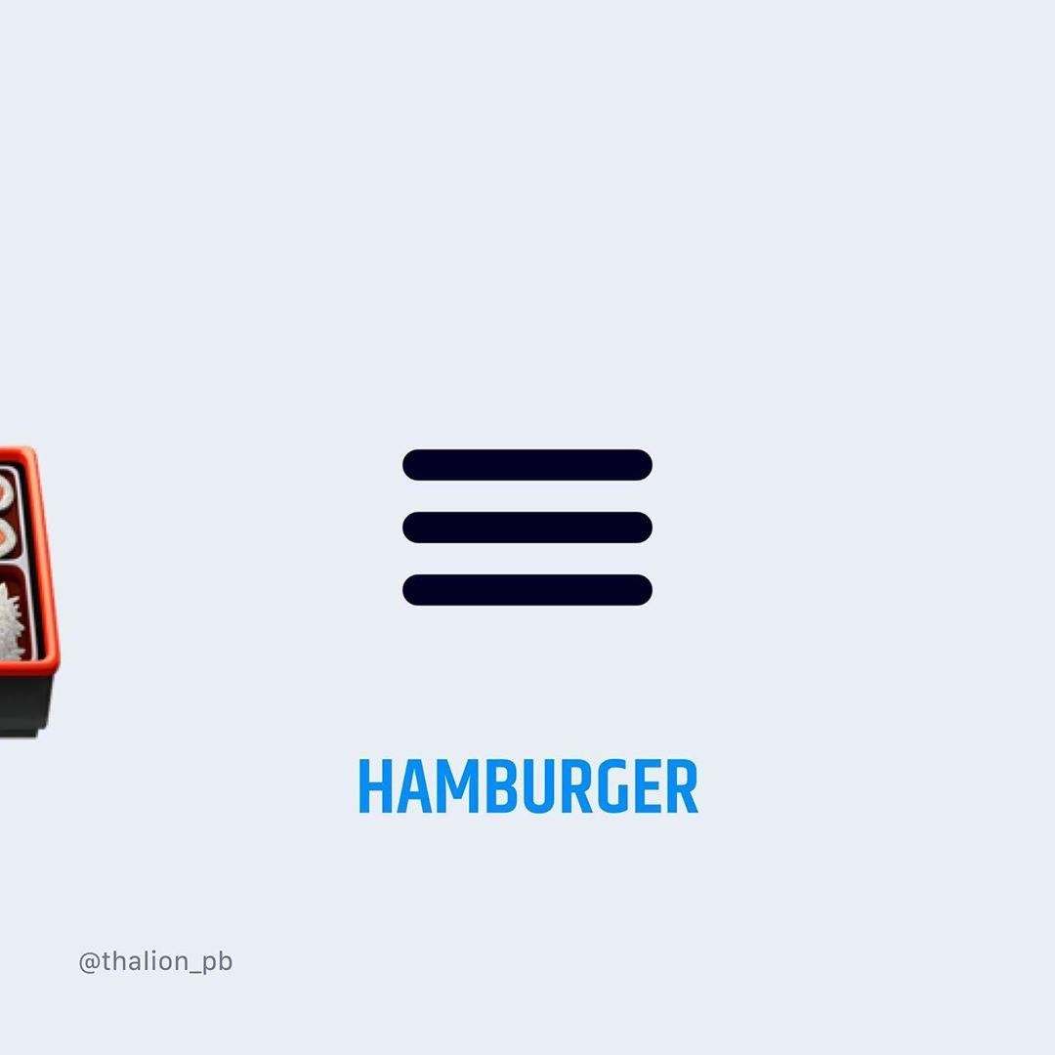
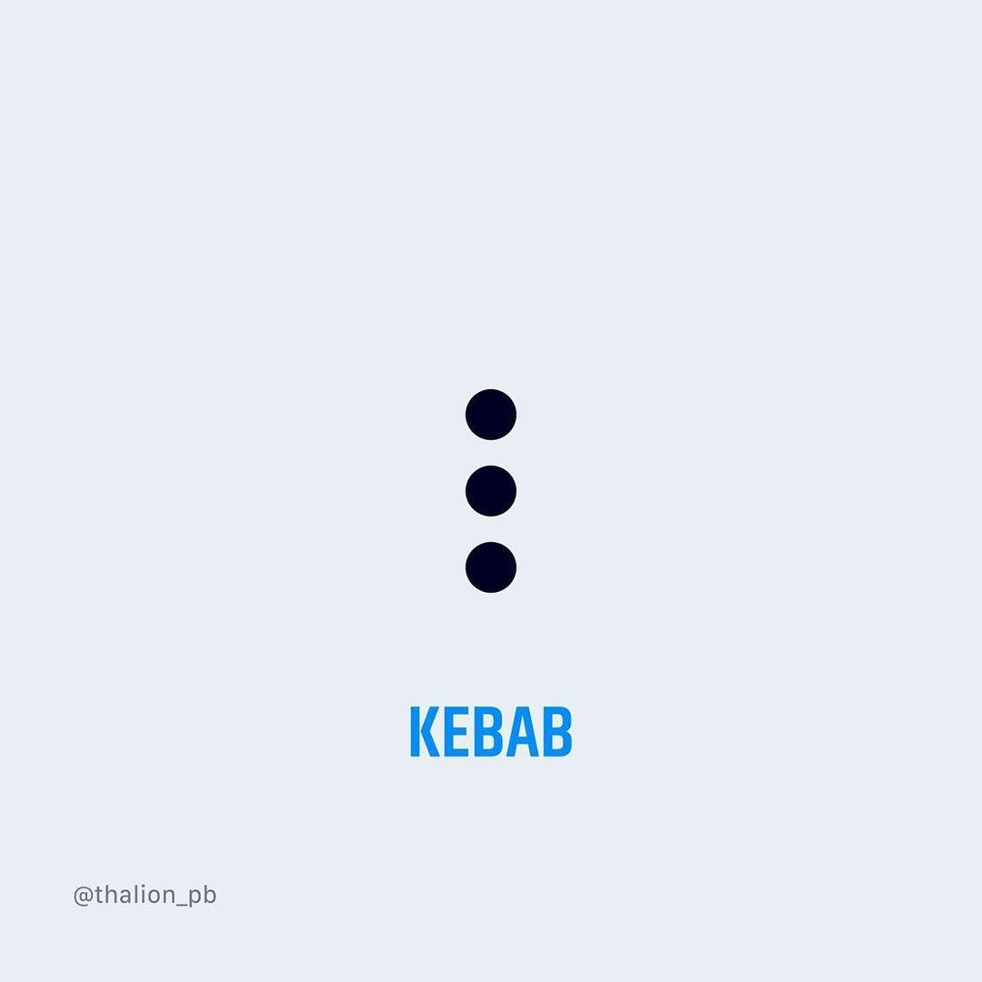
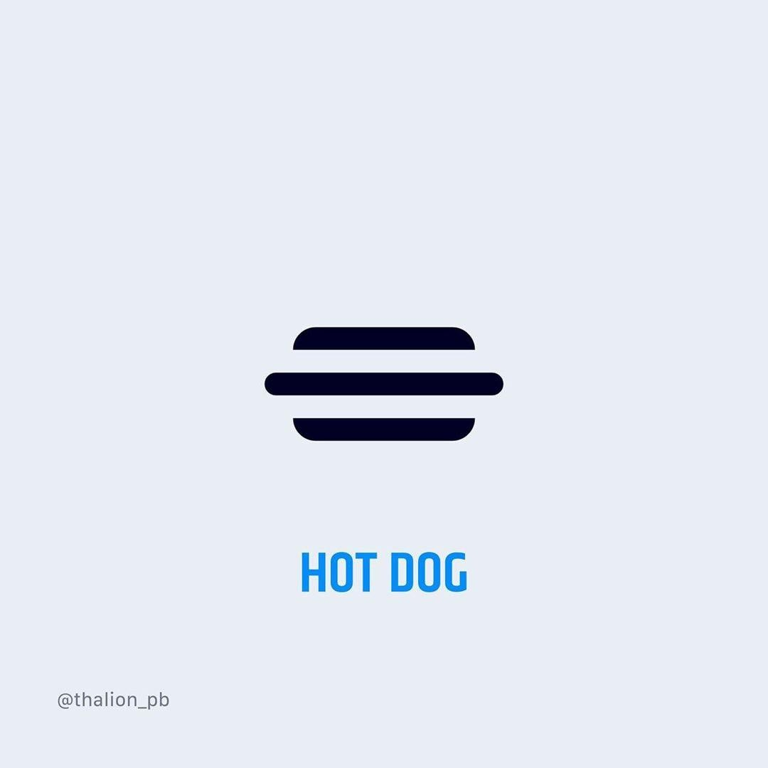
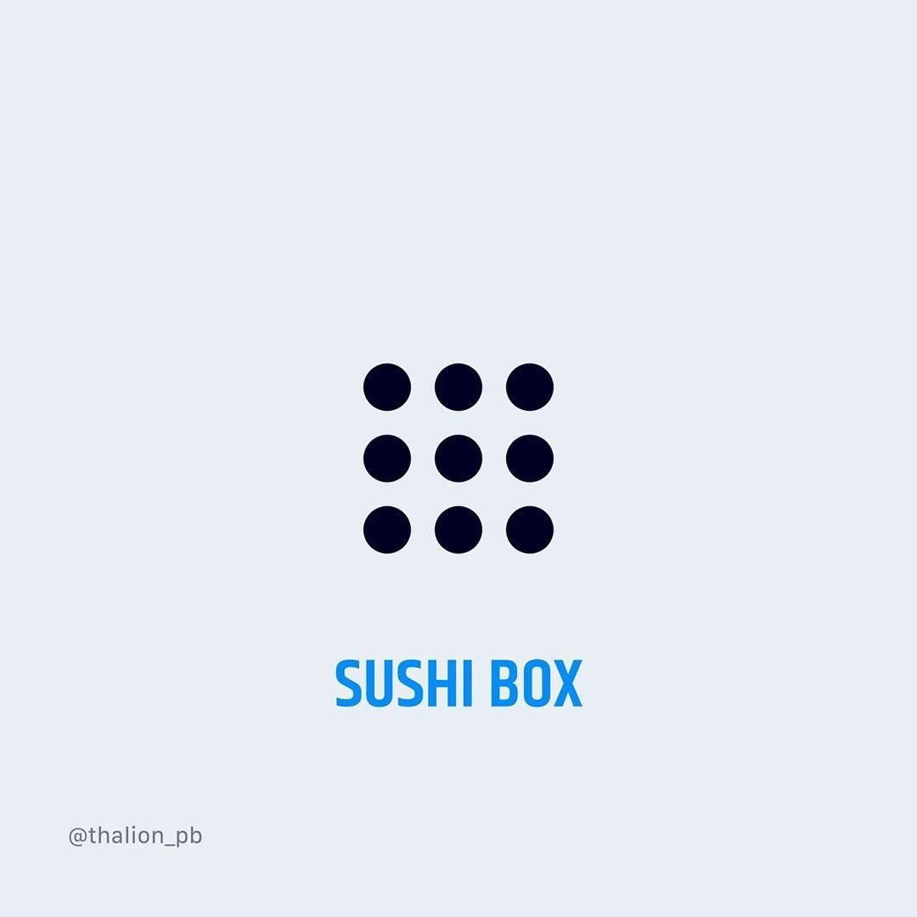
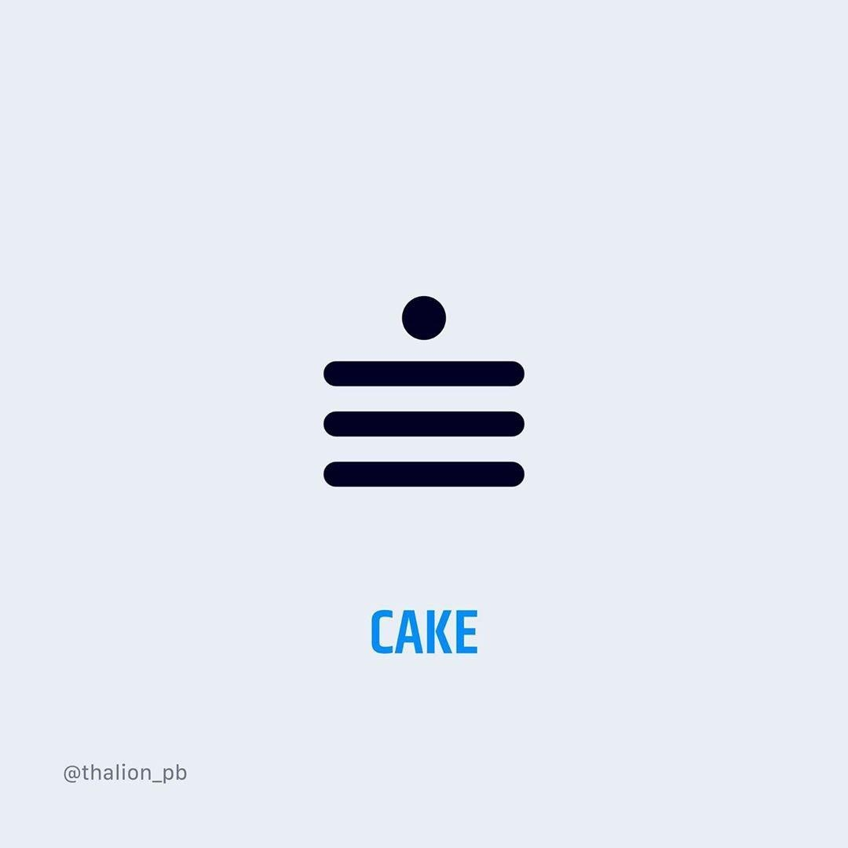
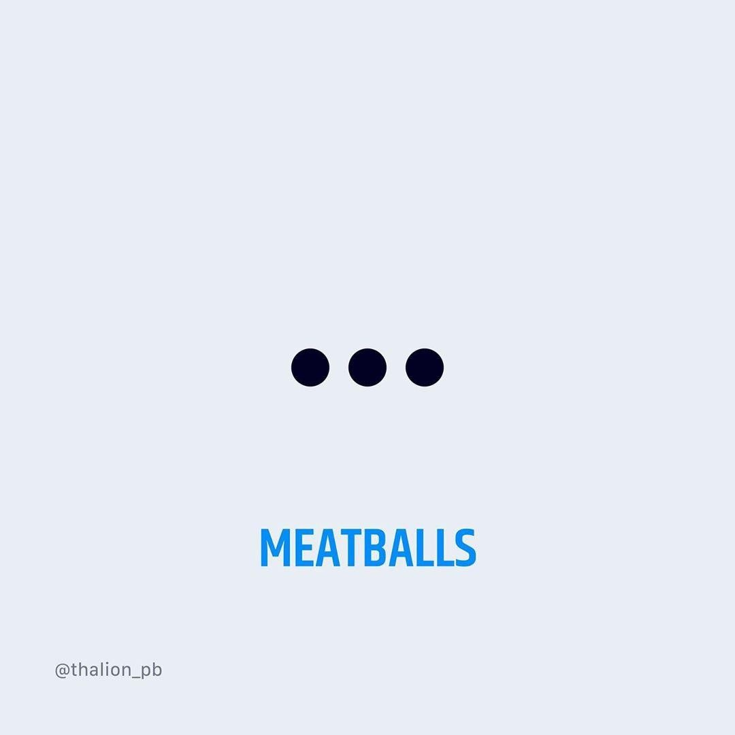
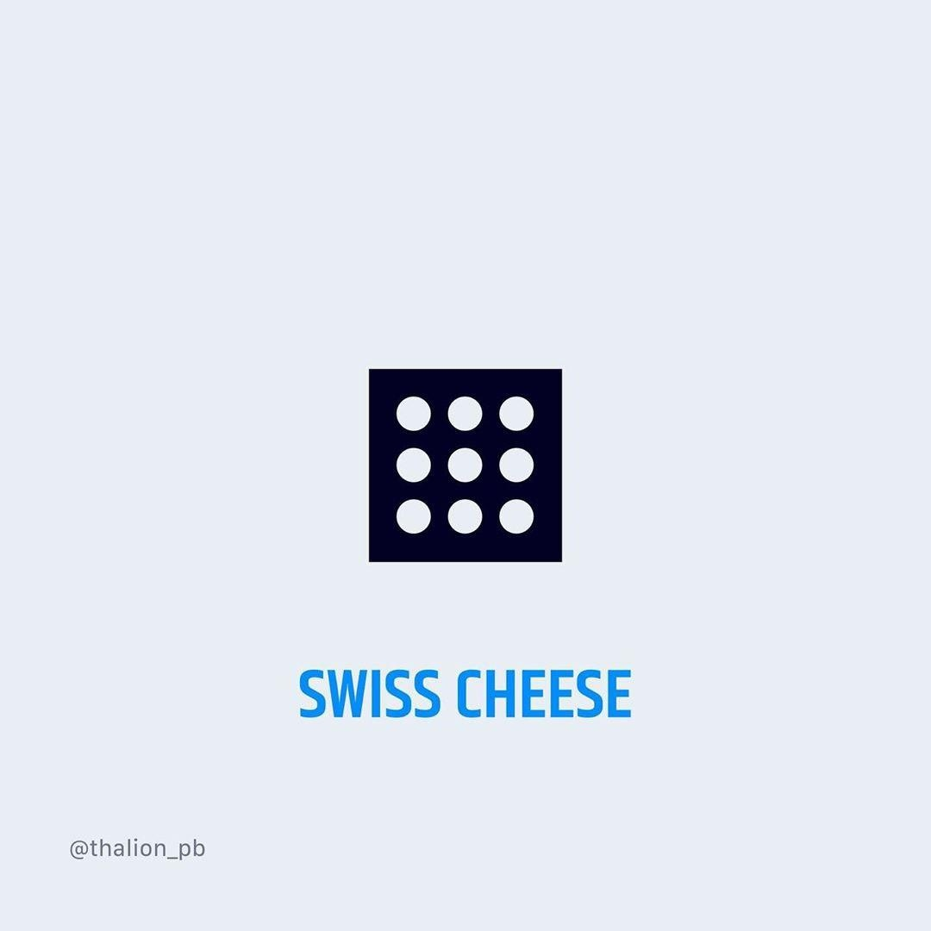
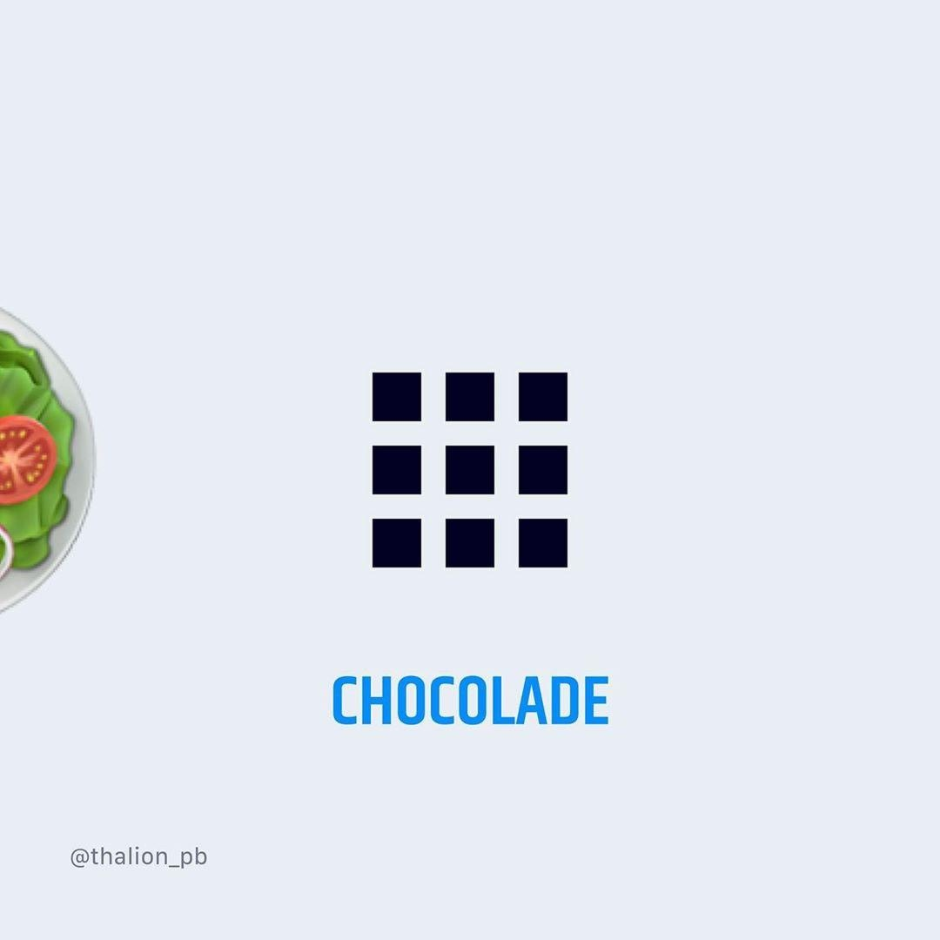
Виды меню

Slide 26
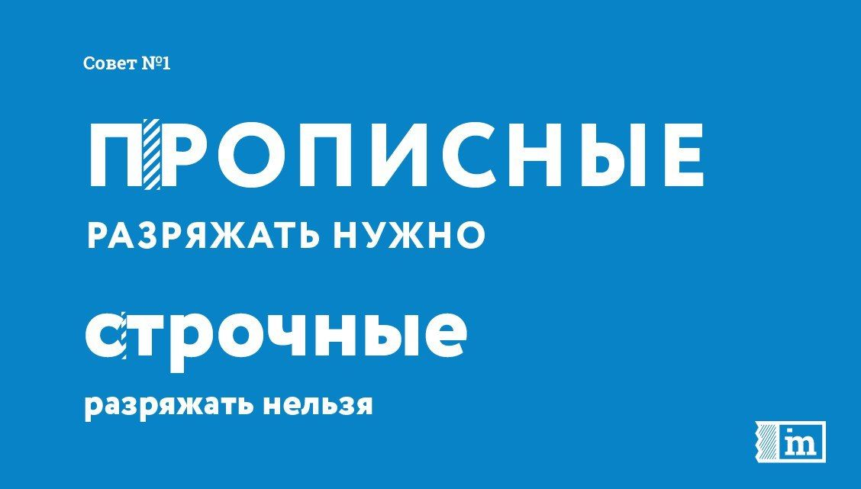
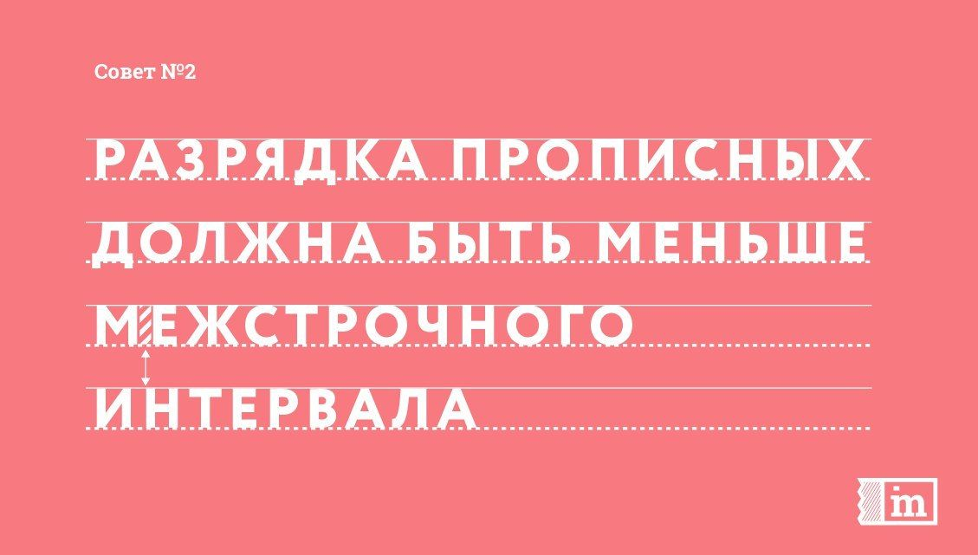
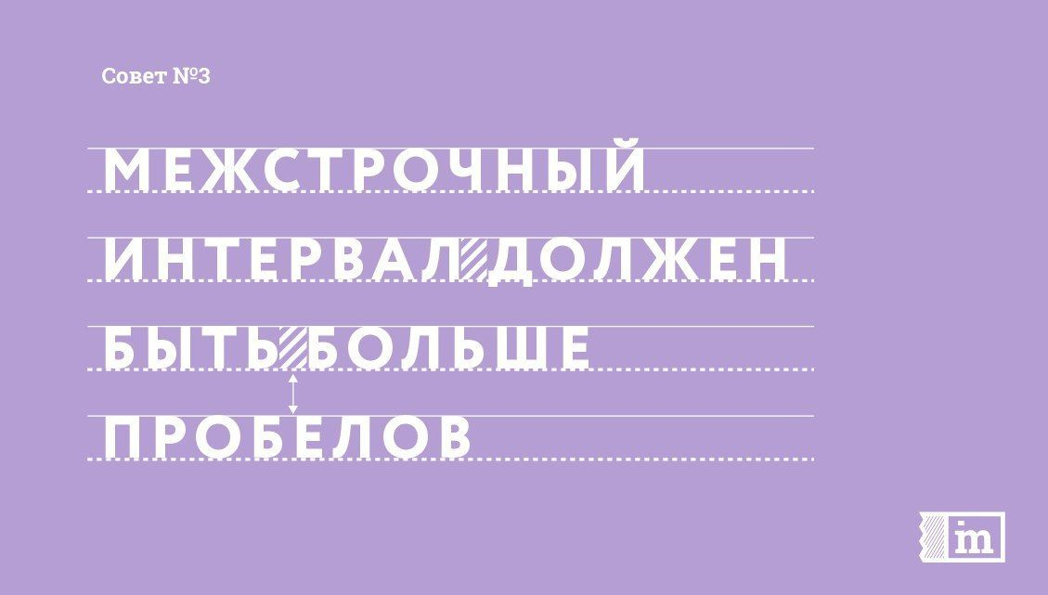
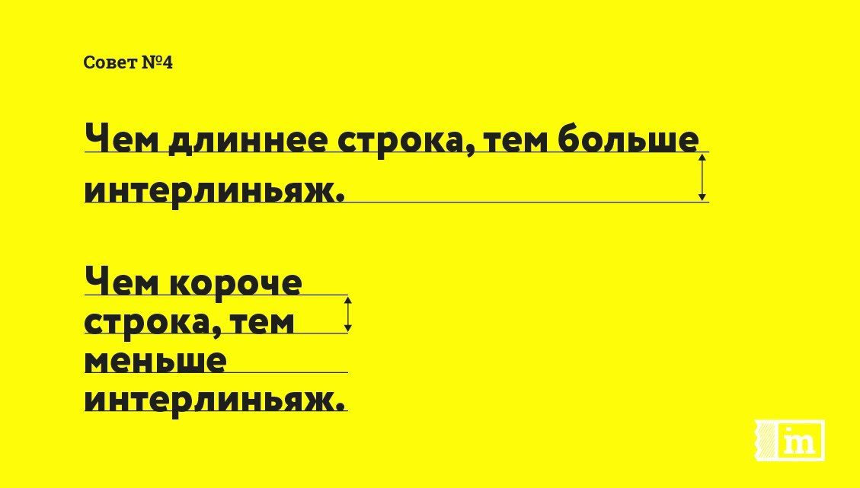
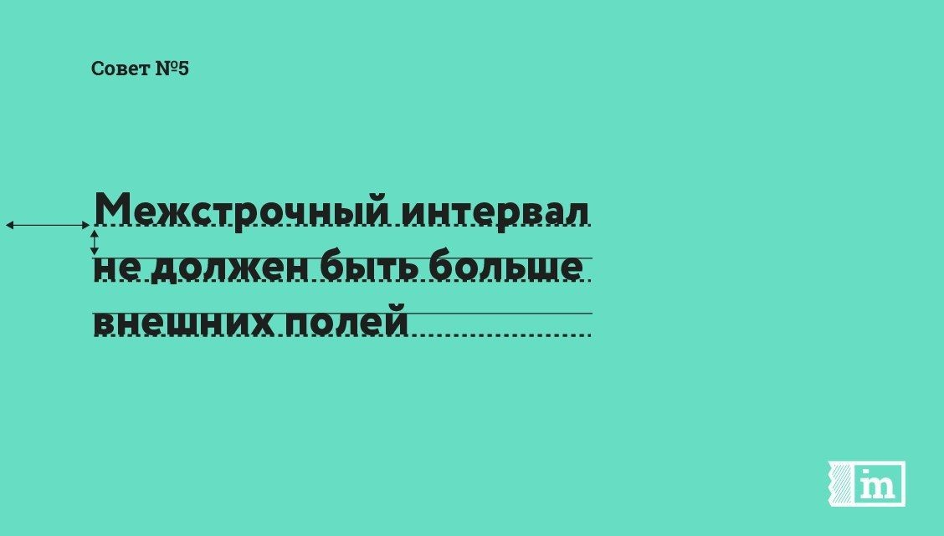
Работа с текстом

Slide 27
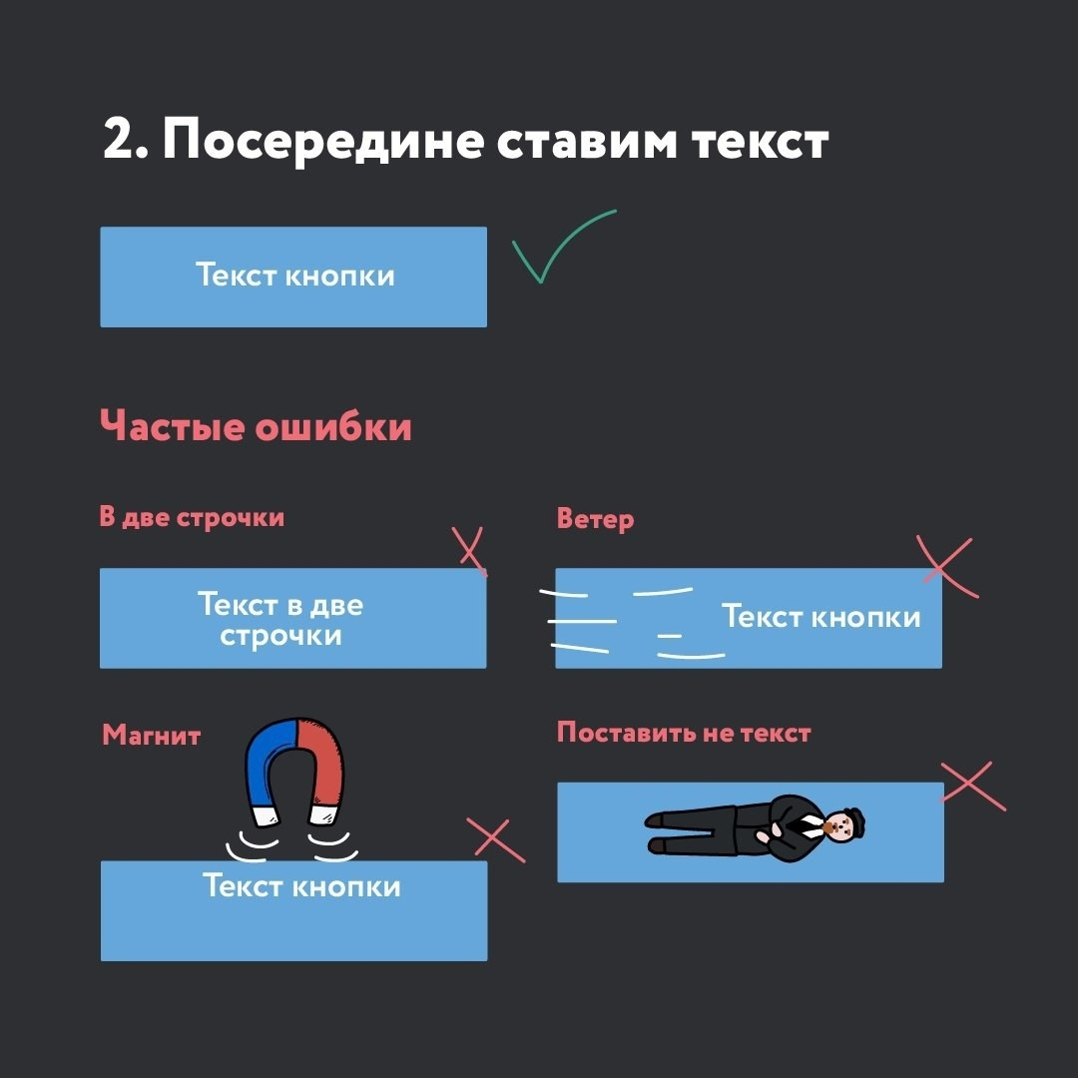
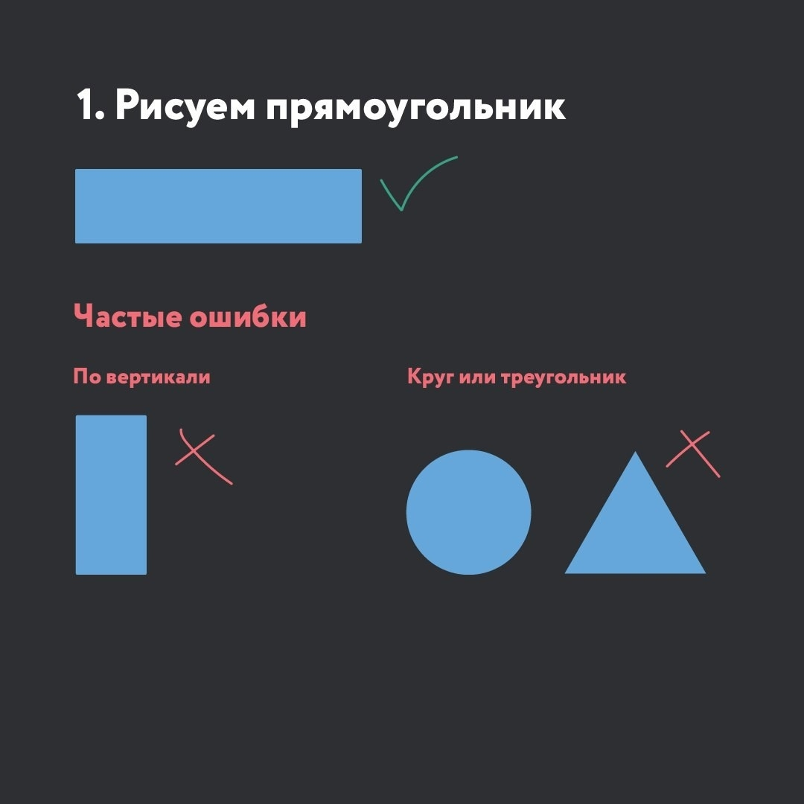

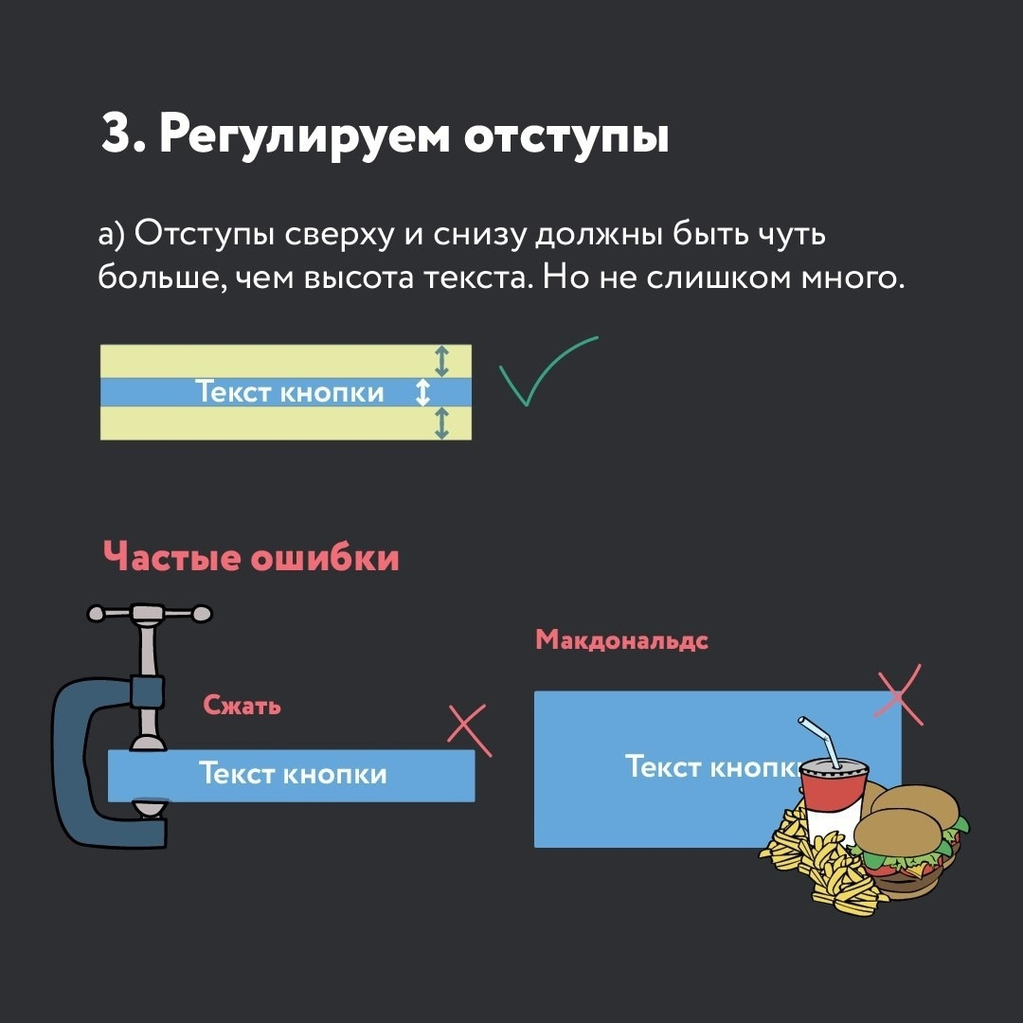
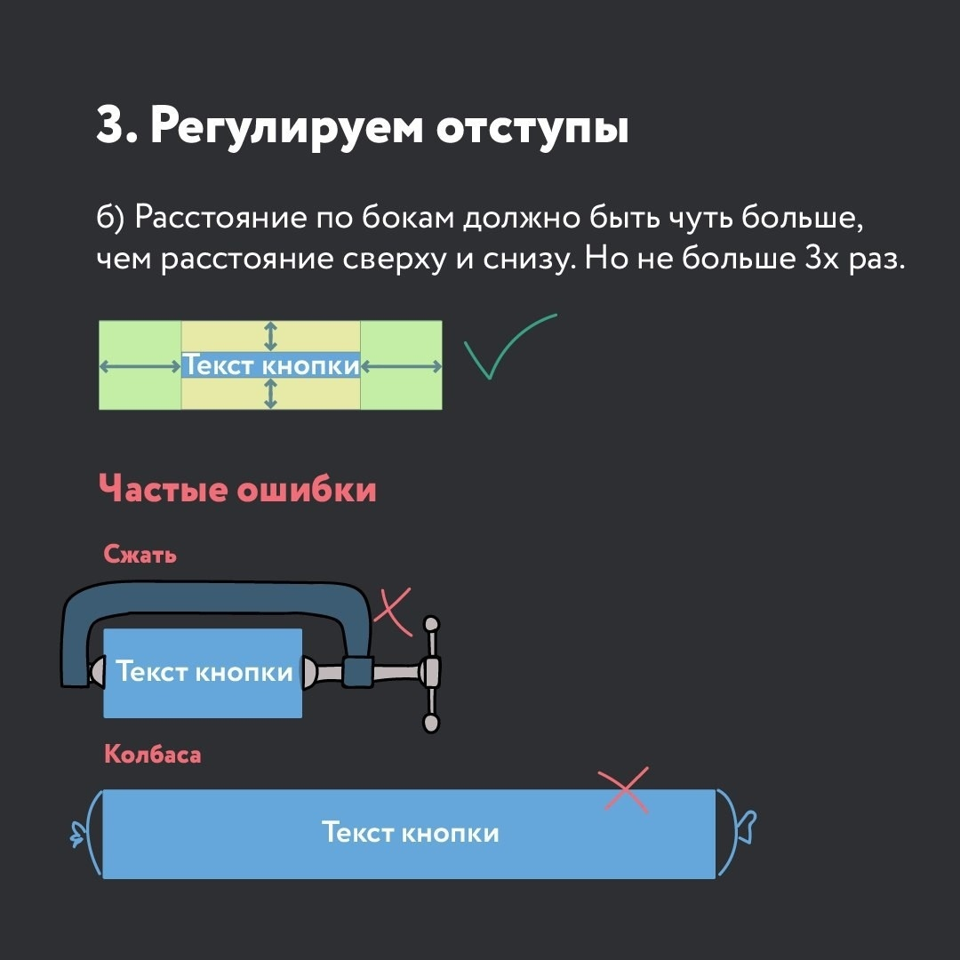
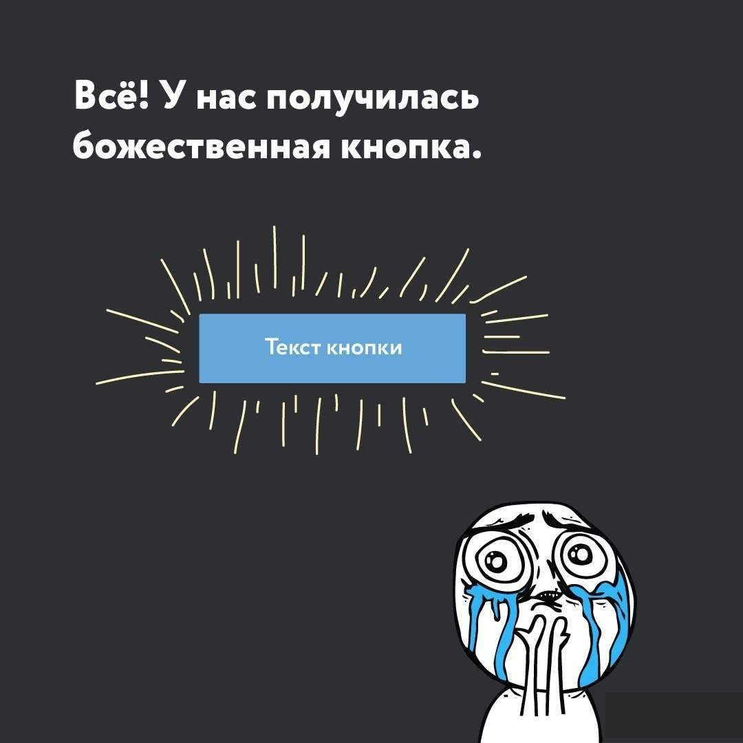
Как сделать правильную кнопку

